Slide 1
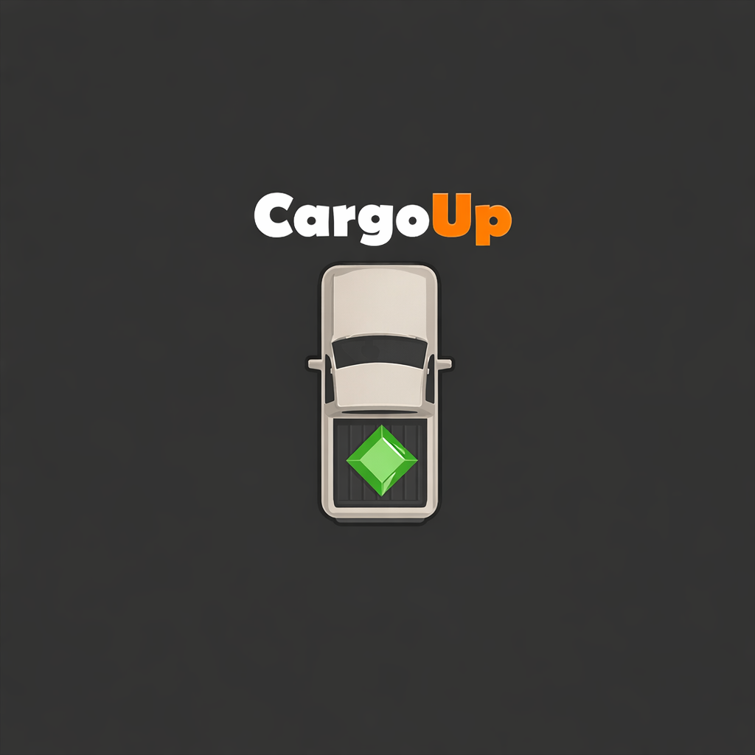
Cargo up
Разработка 2d игры в Unity
Подготовил: Яндиев Идрис Т.
Группа УПОТ 3 курс
20.12.2025
Notes:
РЕПОЗИТОРИЙ: https://github.com/yimrsmoky/PickupGame2d

Slide 2
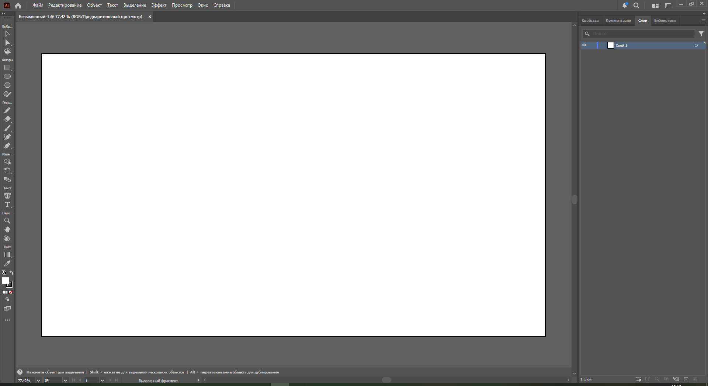
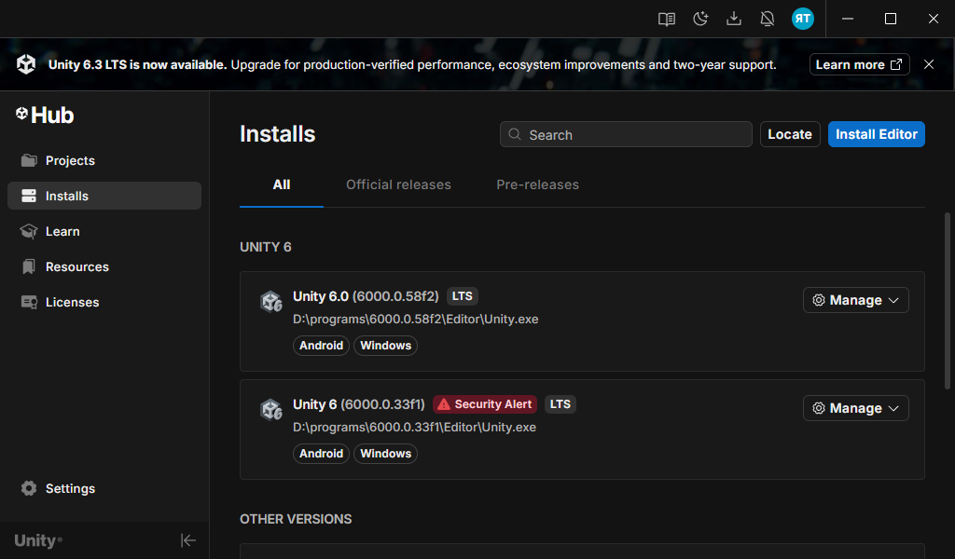
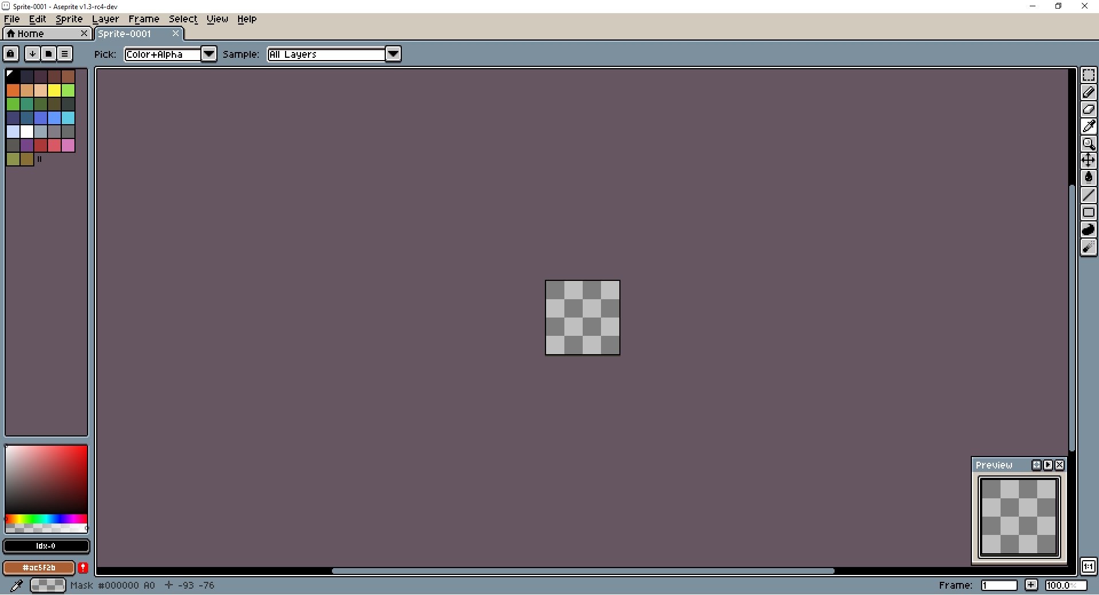
Ход работы:
1.Установка необходимых программ: Unity 6(игровой движок), Aseprite, Adobe illustrator (редакторы изображений)
Notes:
РЕПОЗИТОРИЙ: https://github.com/yimrsmoky/PickupGame2d

Slide 3
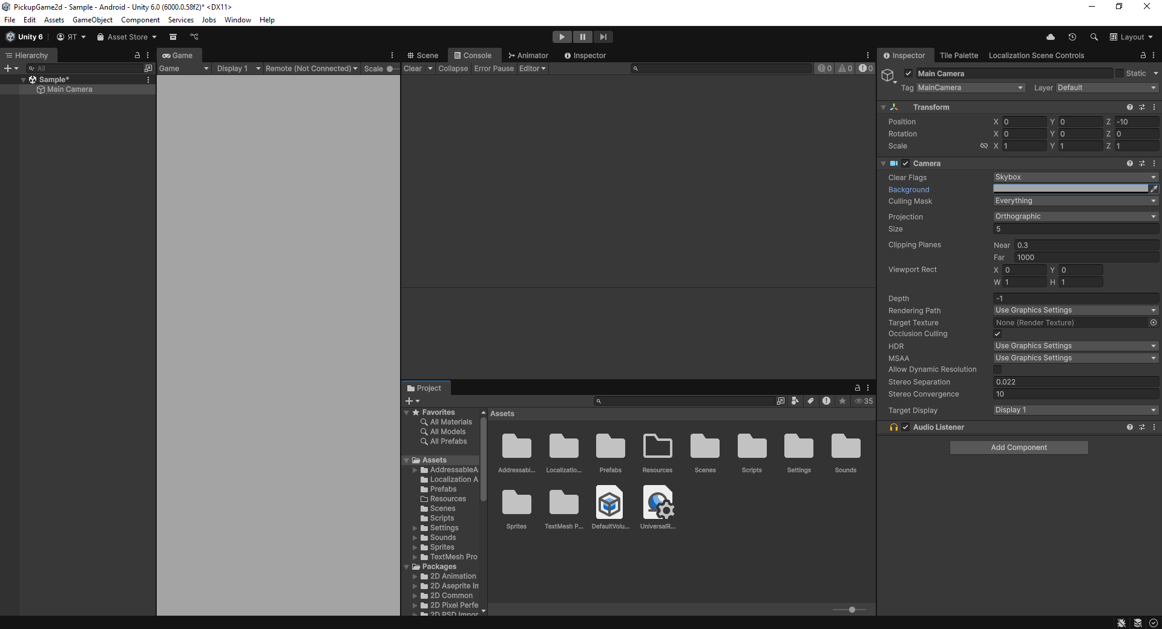
Ход работы:
2. Создаём и настраиваем 2d проект в Unity
Notes:
РЕПОЗИТОРИЙ: https://github.com/yimrsmoky/PickupGame2d

Slide 4
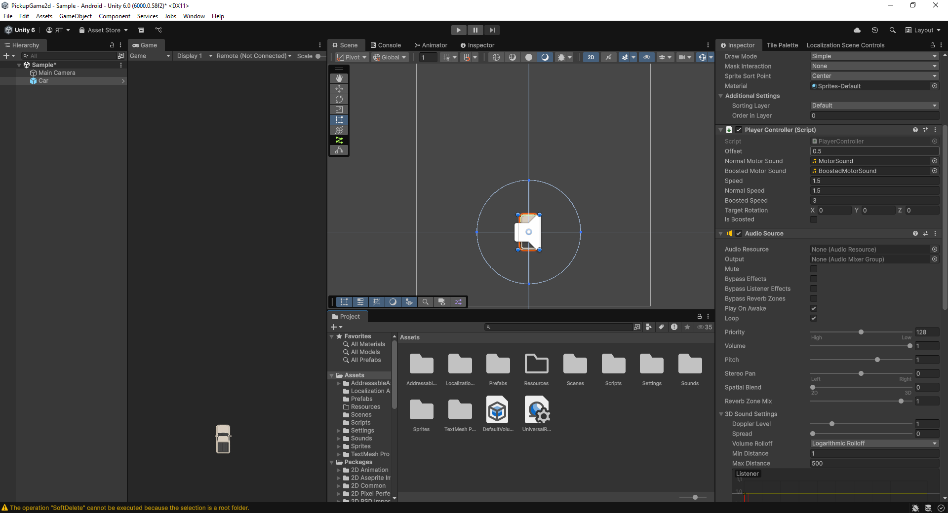
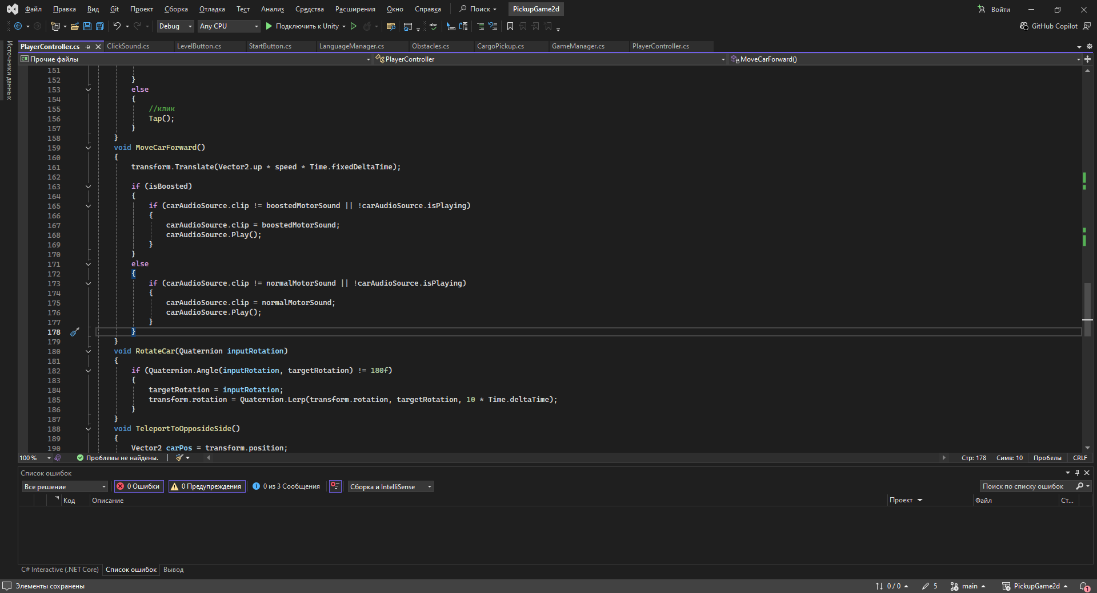
Ход работы:
3. Рисуем спрайты. Пишем скрипт для машины, добавляем звуки
Notes:
РЕПОЗИТОРИЙ: https://github.com/yimrsmoky/PickupGame2d

Slide 5
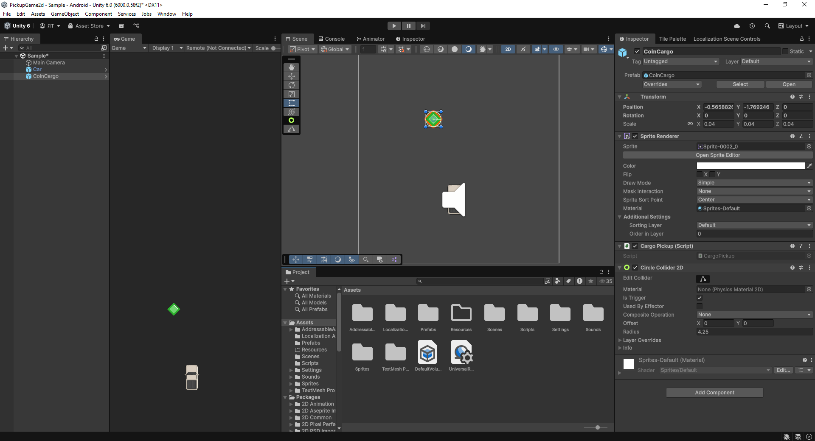
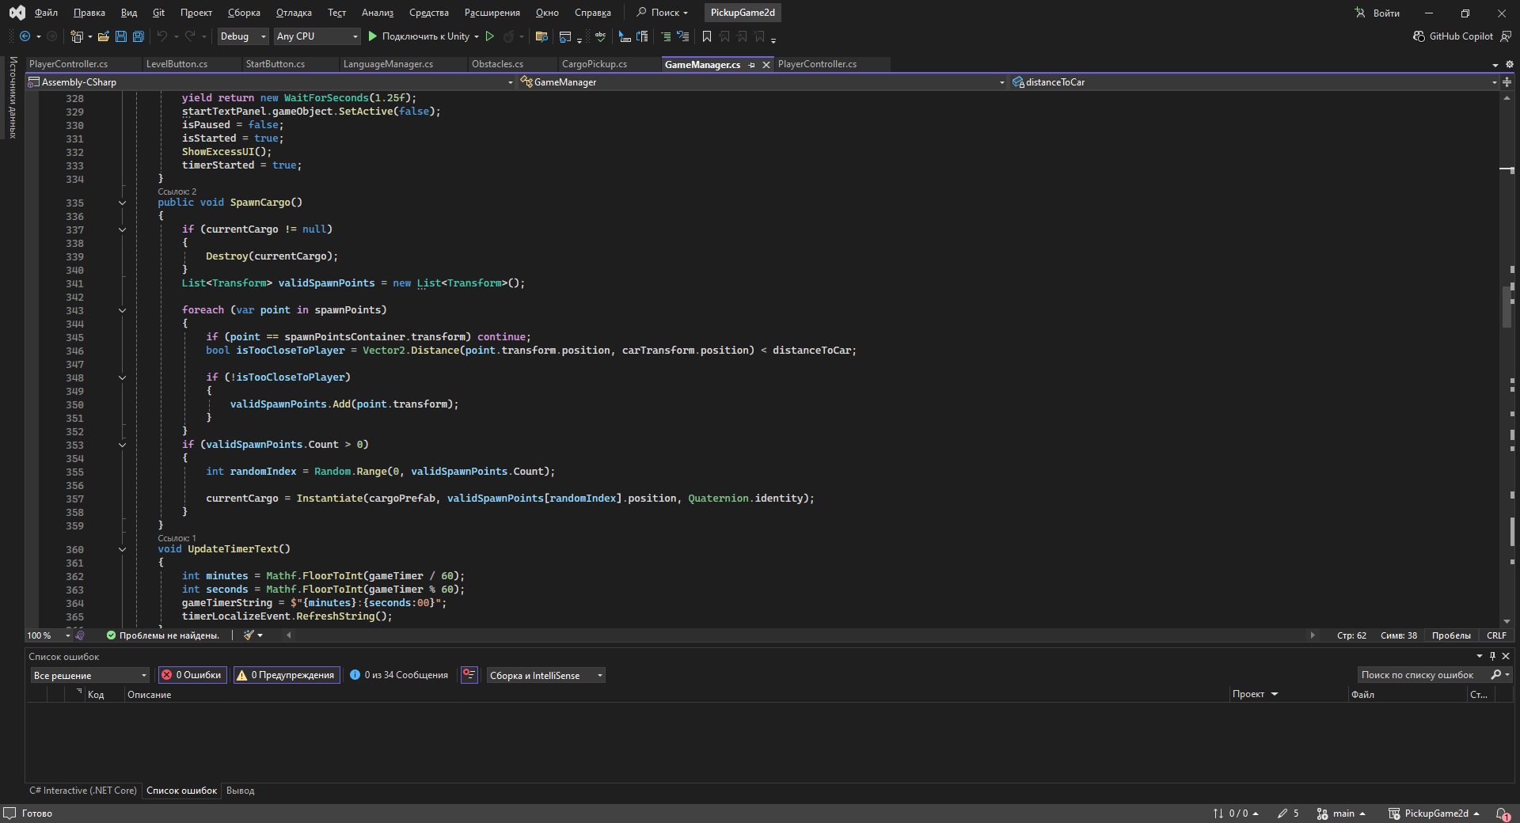
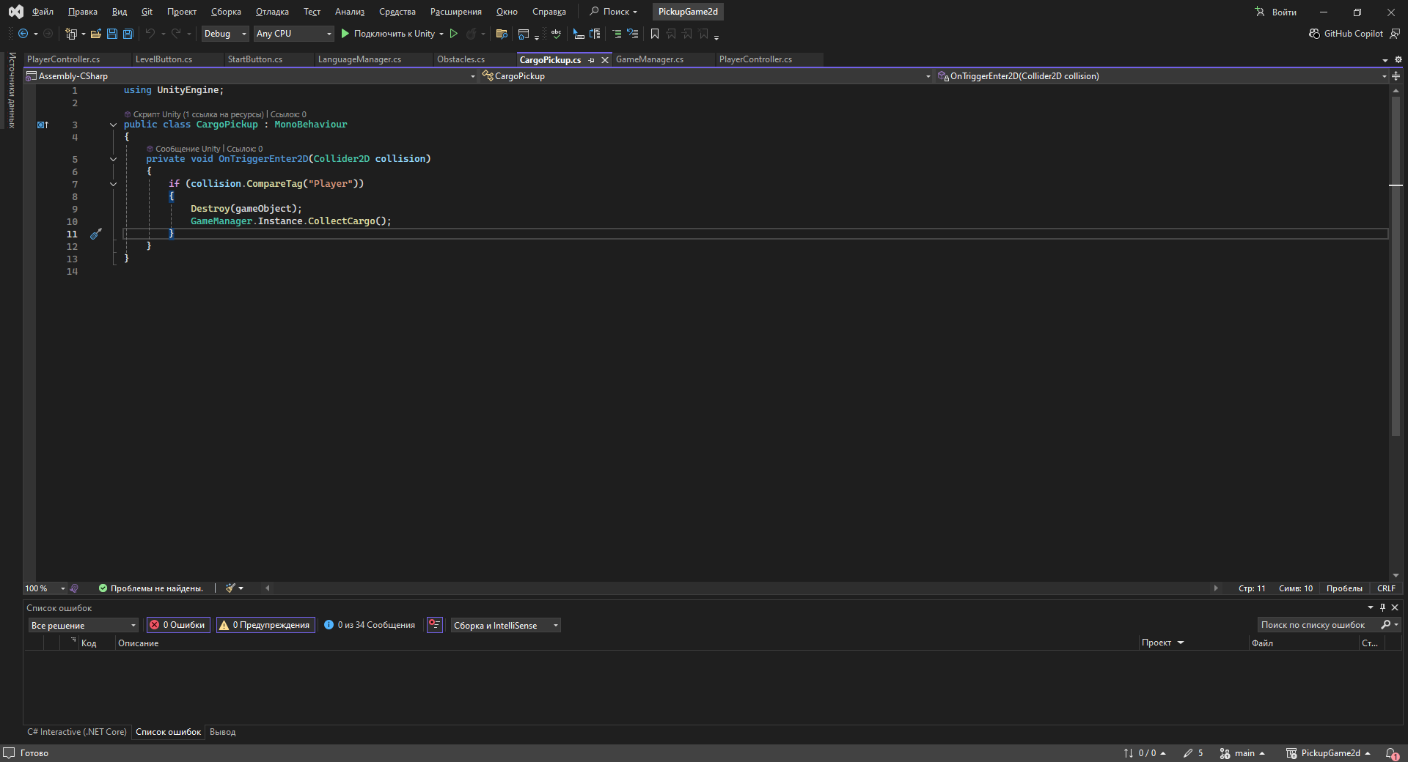
Ход работы:
4. Пишем скрипт для появления (спавна) груза
Notes:
РЕПОЗИТОРИЙ: https://github.com/yimrsmoky/PickupGame2d

Slide 6
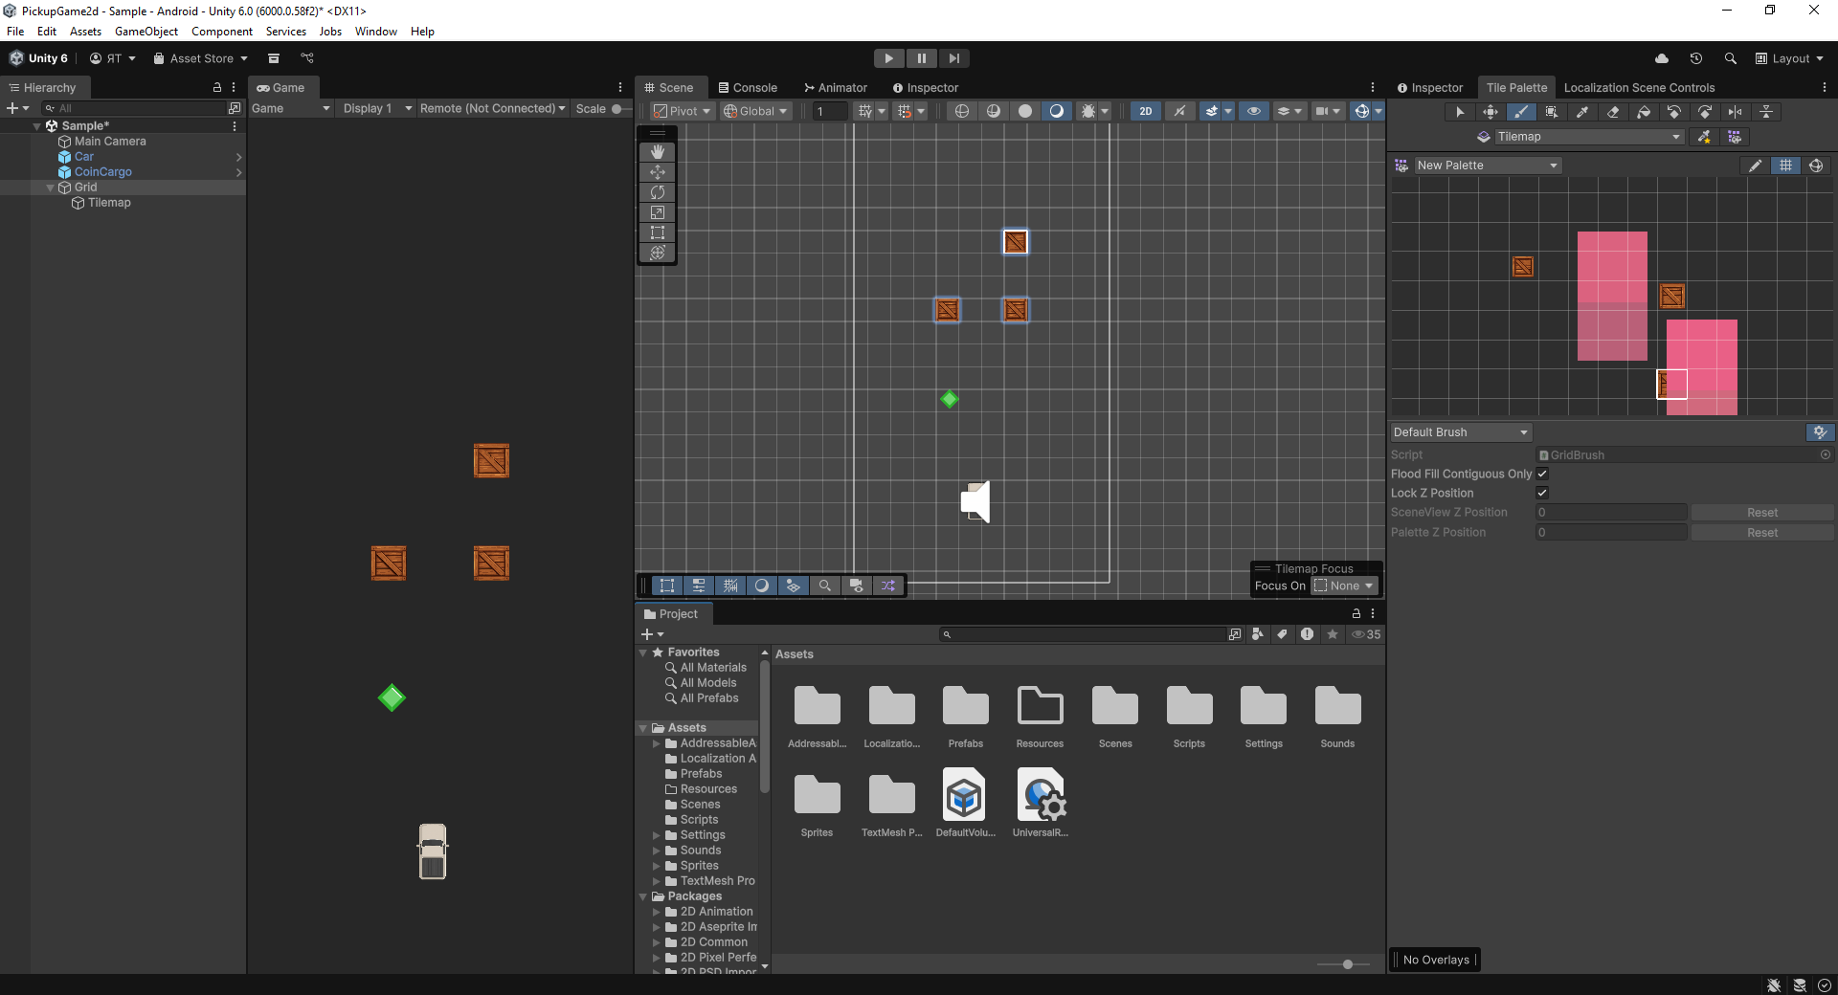
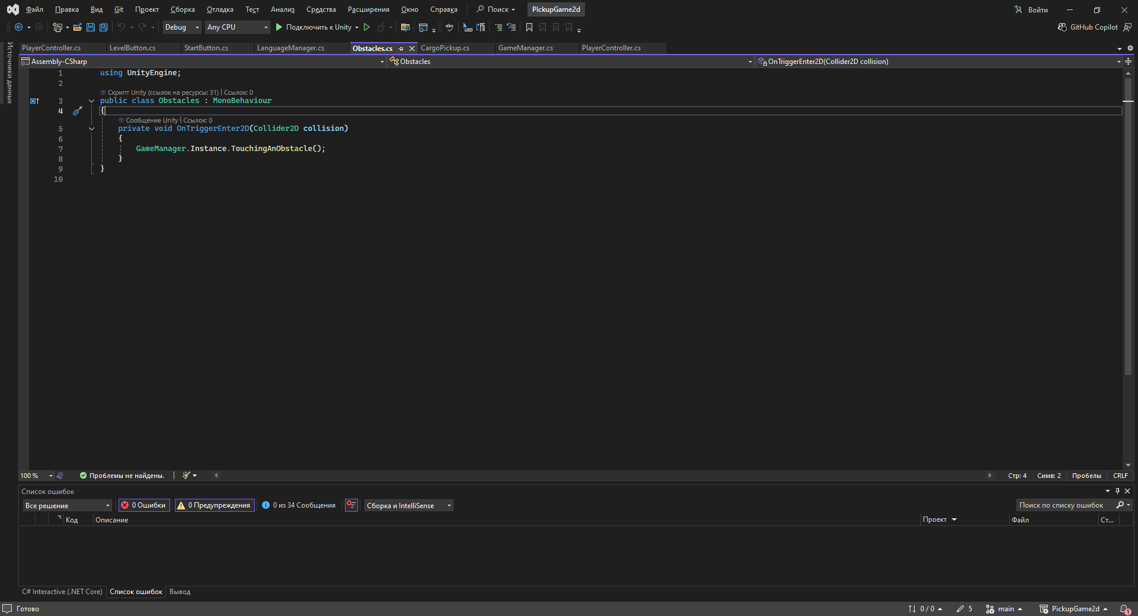
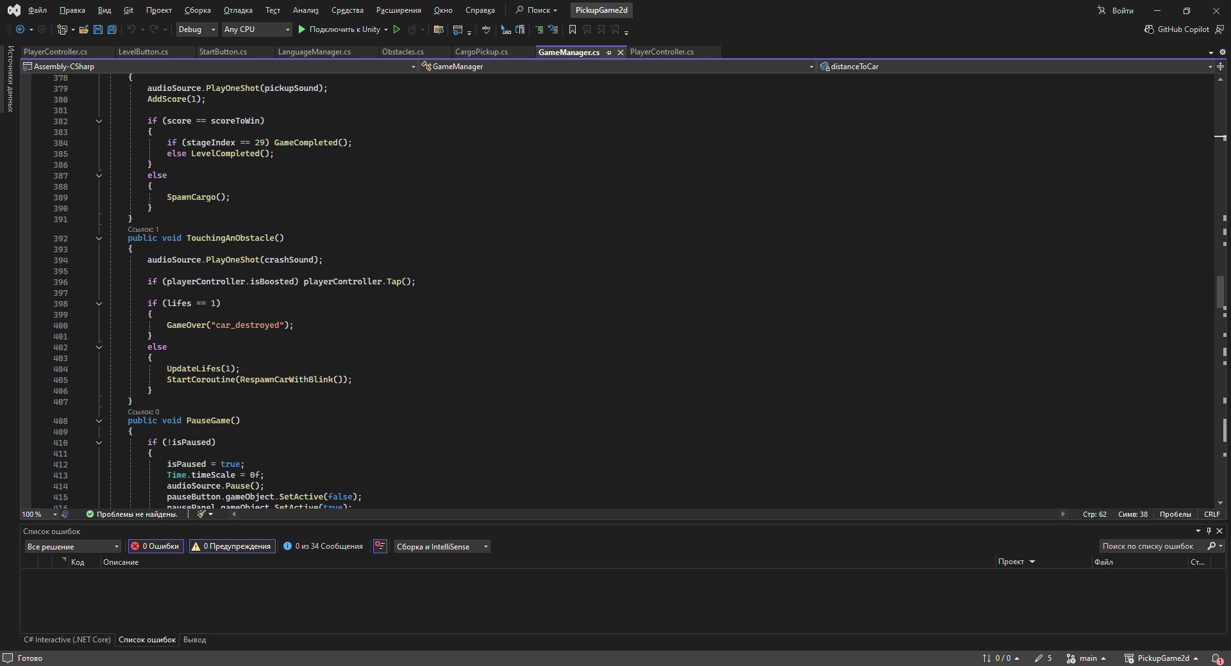
Ход работы:
5. Расставим препятствия (коробки) и реализуем столкновения и попытки.
Notes:
РЕПОЗИТОРИЙ: https://github.com/yimrsmoky/PickupGame2d

Slide 7
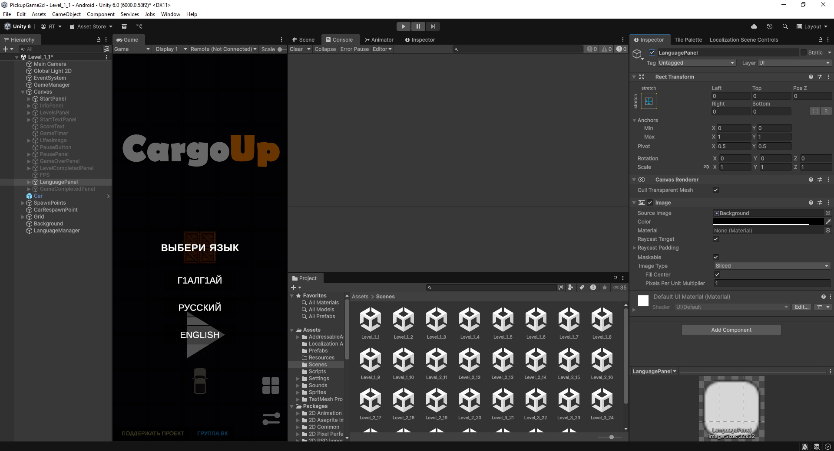
Ход работы:
6. Настраиваем интерфейс, локализацию и уровни
Notes:
РЕПОЗИТОРИЙ: https://github.com/yimrsmoky/PickupGame2d

Slide 8
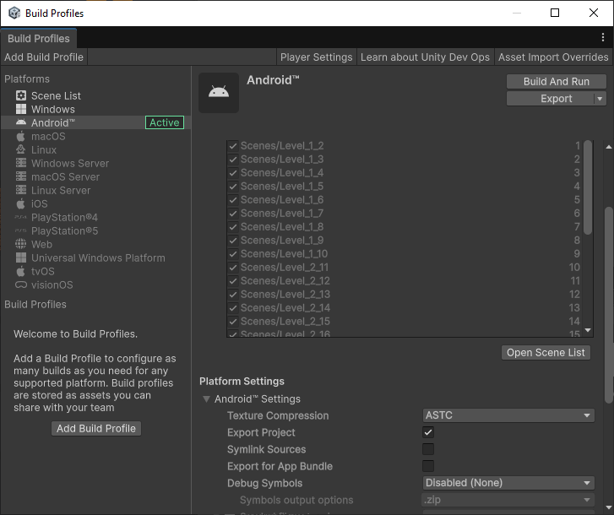
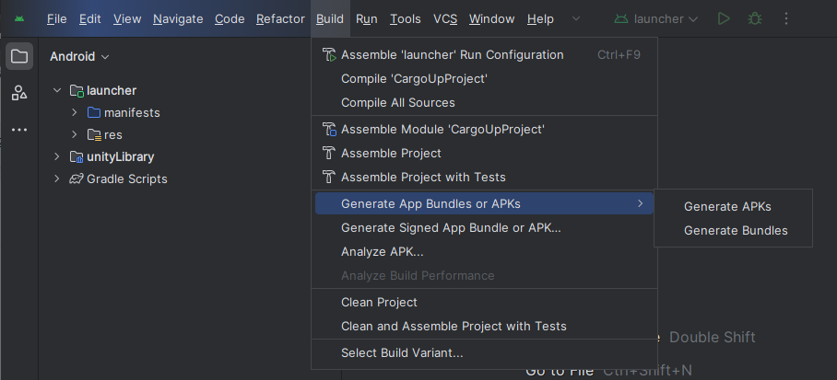
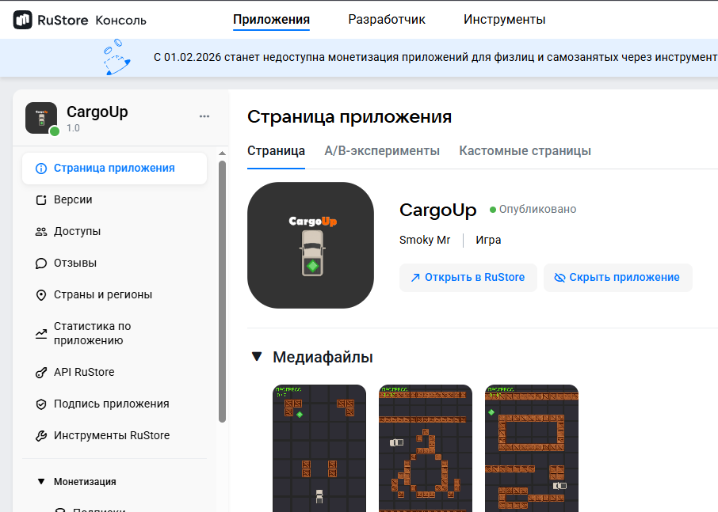
Ход работы:
7. Экспортируем проект в AndroidStudio, собираем .apk и публикуем в магазин
Notes:
РЕПОЗИТОРИЙ: https://github.com/yimrsmoky/PickupGame2d

Slide 9
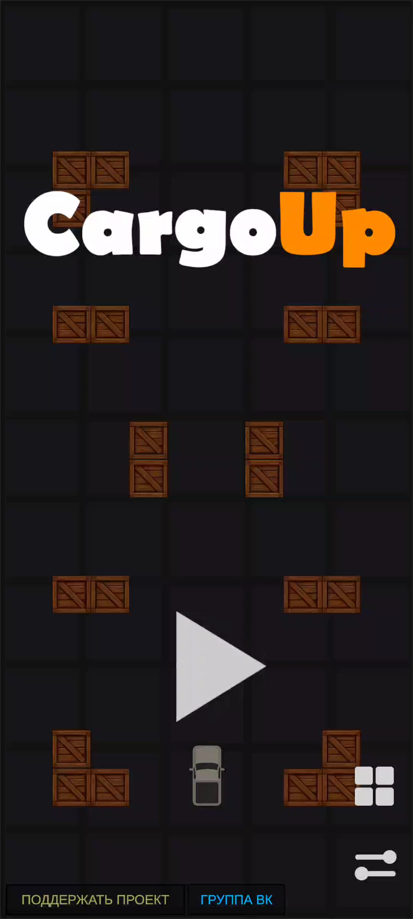
Итог
Notes:
РЕПОЗИТОРИЙ: https://github.com/yimrsmoky/PickupGame2d

